Slide 1
Java
Java WEB

Slide 2
Понятие веб-сервера и его функции
Веб-сервер – это программное обеспечение, обеспечивающее доставку контента конечному пользователю по сети.
Веб-сервер реализует серверную часть протокола HTTP.
Функции и особенности веб-серверов:
передача контента пользователю;
получение контента от пользователей;
поддержка динамически генерируемых страниц;
аутентификация и авторизация пользователей;
ведение журнала обращений пользователей к ресурсам;
поддержка HTTPS для защищённых соединений с клиентами.

Slide 3
HTTP
HTTP (Hyper Text Transfer Protocol) – по этому протоколу мы можем просматривать веб-страницы в Интернете, в окне браузера. Текстовый протокол, не имеет состояния – "stateless", данные при передаче не шифруются, базируется на концепции запросов (request) и ответов (response)
FTP (File Transfer Protocol) – специальный протокол, который служит для передачи файлов с компьютера на компьютер.
POP (Post Office Protocol) — протокол по которому можно получать электронные письма.
SMTP (Simple Mail Transfer Protocol) — протокол, по которому можно передавать электронные письма.
telnet — это протокол удаленного доступа к серверу.

Slide 4
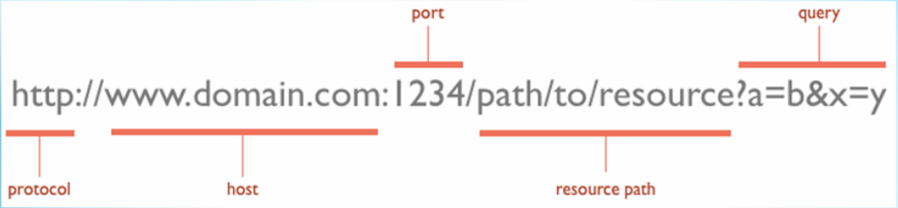
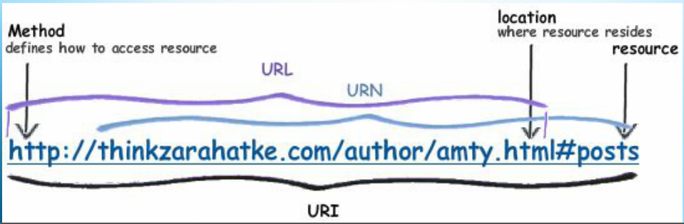
URI
Uniform Resource Identifier
"http:" "//" host [":" port] [abs_path [ "?" query ]]
RFC(Request for Comments) не накладывает ограничений на длину URI, но большинство серверов понимают не более 255 символов
Имя схемы и хоста не зависят от регистра, остальные части – зависят

Slide 5
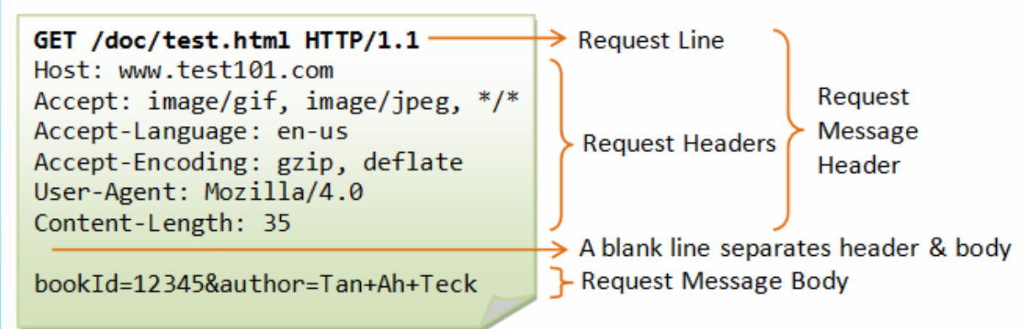
Http Message
HTTP Message: Request
Пользователь набирает в браузере URL-адрес:
http://sourceit.com/index.html
Браузер разбирает URL-адрес и решает следующее:
Использовать протокол HTTP.
Извлечь запрошенный URL-адрес с компьютера, находящегося на sourceit.com.
Получить информационный ресурс, известный, как /index.html. Это называется путем.
Данная порция информации транслируется в транзакцию HTTP

Slide 6
GET — что нужно сделать. Это называется методом HTTP и звучит приблизительно так: "Дай мне информацию, находящуюся в /index.html, и вышли ее, используя протокол HTTP 1.1".
Accept — "я могу понимать информацию в следующих форматах".
Accept-Language — "язык, который я понимаю — английский, американский диалект". Это позволяет серверу отправлять в ответ разное содержимое в соответствии с указанным языком.
Accept-Encoding — "мне можно отправлять данные в сжатом виде, поскольку я понимаю типы сжатия gzip и deflate".
User-Agent — "тип моего браузера — Microsoft Explorer 6, выполняющийся под управлением Windows 98".
Host — "доставь мне информацию /test.html с компьютера, находящегося на sourceit.com".
Connection — "держи подключение HTTP открытым, пока браузер не закроет его". Это повышает производительность, поскольку соединение не нужно заaкрывать (и впоследствии снова открывать) для каждого подключения. Без Keep-Alive Web-страница с тремя изображениями на ней технически будет иметь четыре подключения (по одному для каждой картинки и одно — для самой страницы).

Slide 7
Методы
Существующие методы:
GET : получить доступ к существующему ресурсу. В URL перечислена вся необходимая информация, чтобы сервер смог найти и вернуть в качестве ответа искомый ресурс.
POST : используется для создания нового ресурса. POST запрос обычно содержит в себе всю нужную информацию для создания нового ресурса.
PUT : обновить текущий ресурс. PUT запрос содержит обновляемые данные.
DELETE : служит для удаления существующего ресурса.

Slide 8
Методы
Также HTTP поддерживает и другие методы:
HEAD : аналогичен GET. Разница в том, что при данном виде запроса не передаётся сообщение. Сервер получает только заголовки. Используется, к примеру, для того чтобы определить, был ли изменён ресурс.
TRACE : во время передачи запрос проходит через множество точек доступа и прокси серверов, каждый из которых вносит свою информацию: IP, DNS. С помощью данного метода, можно увидеть всю промежуточную информацию.
OPTIONS : используется для определения возможностей сервера, его параметров и конфигурации для конкретного ресурса.

Slide 9
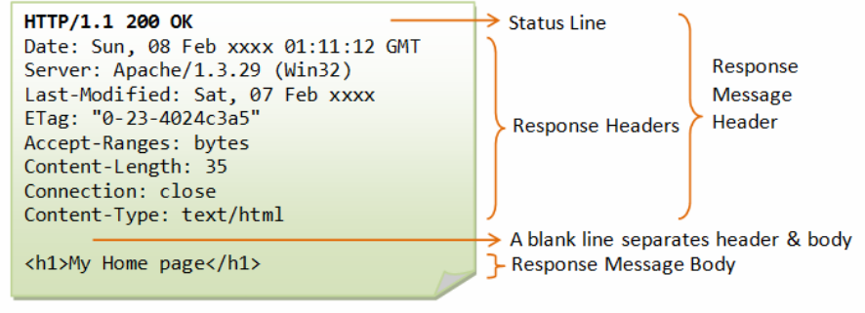
HTTP Message: Response
HTTP-ответ состоит из двух частей. В начале идет порция сведений о самой запрошенной информации. Это называется заголовком ответа (response header). Затем идет пустая строка и далее — сама запрошенная информация. Эта вторая часть называется телом (body), сущностью (entity) или телом сущности (entity-body).

Slide 10
НТТР/1.1 — первая строка сообщает клиенту (браузеру), как информация будет отправлена (по протоколу HTTP версии 1.1), и что запрошенная информация успешно найдена. Код 200 состояния HTTP означает: «Все хорошо, документ найден и сейчас будет отправлен».
Date — сообщает клиенту дату, установленную на сервере, с которого поступает информация. Стандартный часовой пояс — GMT, то есть время по Гринвичу.
Server — каков тип сервера, предоставляющего информацию.
X-Powered-By — каким инструментом поддерживается сервер
X-Accelerated-By — какой инструмент повышает производительность сервера
(эти два Х-заголовка не обязательны и специфичный для конкретной конфигурации сервера).
Connection — сообщает клиенту, что соединение будет закрыто после того, как сервер завершит отправку информации.
Content-Type — сообщает клиенту, какой тип содержимого будет отправлен. В дополнение также указывается набор символов.

Slide 11
Некоторые коды ответов
1xx – информационные
2хх - успешные
200 OK
3хх – перенаправление
301 – Moved Permanently
4xx - ошибки клиента
400 Bad Request
401 Unauthorized
403 Forbidden
404 Not Found
5хх – ошибки сервера
500 Internal Server Error

Slide 12
SSL и HTTP
недостаток HTTP - отсутствие средств защиты от перехвата и подмены информации при передаче ее по сети
Решение - использование технологию Secure Socket Layer (SSL), которая позволяет шифровать данные при передаче
Протокол HTTPS – базируется на HTTP и использует SSL
Порт по умолчанию – 443
Канал является частным. Шифрование используется для всех сообщений после простого диалога, который служит для определения сеансового ключа.
Канал аутентифицирован. Серверная сторона диалога всегда аутентифицируется, в то время как клиентская – аутентифицируется опционально.
Канал надежен. Транспортировка сообщений включает в себя проверку целостности (с привлечением MAC).

Slide 13
Протокол HTTP
HyperText Transfer Protocol - текстовый протокол передачи данных прикладного уровня
HTTP-пакет состоит из:
Стартовая строка
GET /page.php HTTP/1.1 – запрос
HTTP/1.1 404 Not Found – ответ
Заголовки - разделённые двоеточием пары параметр-значение
Content-Type: text/plain; charset=utf8
Тело сообщения – любой текст, в том числе закодированный или сжатый
HTTP-методы: HEAD, GET, OPTIONS, TRACE, POST, PUT, DELETE

Slide 14
Особенностиметода GET
GET - забирает ресурс. Запрос имеет только заголовки, не имеет тела. Ответ имеет заголовки и тело.
Плюсы GET
Страницу всегда можно сохранить в закладках (СЕО-дружелюбен).
Он быстрее POST, так как вся информация находится в заголовках.
Информация, посылаемая на сервер, всегда видима (в адресной строке).
Минусы GET
Метод GET ограничивает объем передаваемой информации (максимальная длина URL не оговаривается спецификациями протокола HTTP, но на практике она в каждом конкретном случае зависит как от версии браузера, так и от настроек сервера).
Метод GET открыто пересылает введенную информацию в обрабатывающий сценарий, что может неблагоприятно сказаться на безопасности. Например, каждый человек, которому виден монитор вашего компьютера, может заметить введенный в форму пароль.

Slide 15
Особенности метода POST
POST - создает ресурс. Запрос имеет заголовки и тело. Ответ имеет только заголовки, из которых заголовок Location указывает на адрес созданного ресурса.
Минусы POST
Медленнее, чем GET, так как анализируются заголовки и тело запроса.
Страницы, сгенерированные как результат запроса POST, нельзя добавить в закладки (СЕО-недружелюбен).
Нарушение логики работы кнопки "Назад" – элемента пользовательского интерфейса браузера.
В ряде браузеров возникают трудности при сохранении веб-страниц, сгенерированных динамически с применением метода POST, для локального просмотра. Отмечаются также проблемы с распечаткой подобных документов.
Плюсы POST
Можно отправить много информации на сервер, объем неограничен.
Отправляемая информация не показывается в адресной строке.
Метод POST в отличие от метода GET позволяет передавать запросу файлы.

Slide 16
GET & POST
GET http://www.site.ru/news.html HTTP/1.0\r\n Host: www.site.ru\r\n Referer: http://www.site.ru/index.html\r\n Cookie: income=1\r\n
POST http://www.site.ru/news.html HTTP/1.0\r\n Host: www.site.ru\r\n Referer: http://www.site.ru/index.html\r\n Cookie: income=1\r\n Content-Type: application/x-www-form-urlencoded\r\n Content-Length: 35\r\n \r\n login=Petya%20Vasechkin&password=qq

Slide 17
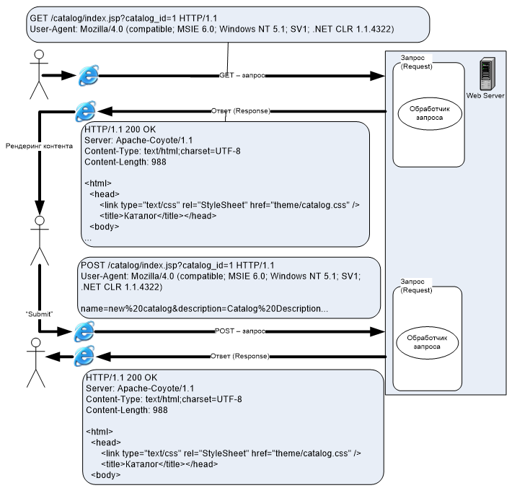

Slide 18
Аутентификация и авторизация пользователей
Basic access authentication - логин и пароль кодируются с помощью Base64, поддерживается всеми браузерами
Digest access authentication - логин и пароль шифруются алгоритмом MD5
При доступе к защищённому контенту клиент получает ответ:
HTTP/1.1 401 Authorization Required
WWW-Authenticate: Basic realm="Secure Area"
либо
WWW-Authenticate: Digest realm="testrealm@host.com", nonce="dcd98b7102dd2f0e8b11d0f600bfb0c093"
Авторизация не поддерживается протоколом HTTP и полностью возлагается на веб-сервер

Slide 19
Управление сессиями и Cookies
Веб-приложению бывает необходимо контролировать передвижения клиентов по сайту. HTTP не отслеживает состояние своих клиентов (stateless протокол). Возможные решения данной проблемы:
Добавление параметра session_id в URL:
функции по контролю времени жизни сессии возлагаются на веб-сервер
сессия не сохраняется после перезапуска браузера
Хранение session_id в cookies браузера. Cookies – небольшой фрагмент данных, созданный веб-сервером и хранимый на компьютере пользователя в виде файла, который браузер может пересылать веб-серверу в HTTP-запросе:
функции по контролю времени жизни сессии возлагаются на браузер
сессия сохраняется после перезапуска браузера

Slide 20
Apache Tomcat
Web Connector Coyote, реализующий протокол HTTP/1.1, с помощью которого пользователь, используя Интернет-браузер, может отправлять запросы к серверу и получать ответ.
Web Container Catalina реализует спецификацию Servlet API 2.5 из JEE 5. Servlet API является основой для всех остальных технологий Java касающихся Web и дает возможность динамически генерировать любой Web-контент, используя любые библиотеки, доступные для java.
Jasper Compiler – компилятор JSP-страниц (поддерживает спецификацию JSP 2.1). JSP страница является наиболее популярным (но не единственным) средством создания динамически-генерируемых HTML, XML и других документов, имеющих текстовое представление.

Slide 21
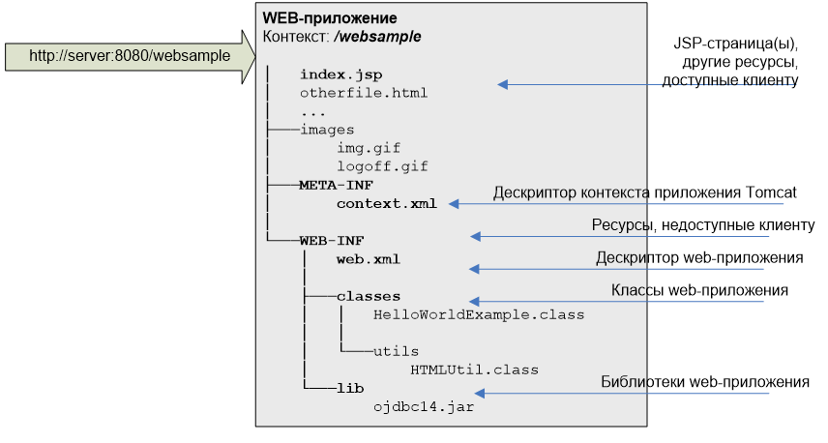
Структура J2EE веб-приложения

Slide 22
Введение в сервлеты
Сервлет – Java-класс, наследуемый от javax.servlet.http.HttpServlet:
doGet(), обработка http-метода GET
doPost(), обработка http-метода POST
doPut(), обработка http-метода PUT
doDelete(), обработка http-метода DELETE
init() and destroy(), управление жизненным циклом сервлета
getServletInfo(), возвращает описание сервлета

Slide 23
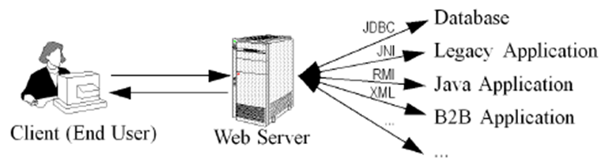
Задачи сервлета
Чтение явных данных, передаваемых с клиента (данные форм)
Чтение неявных данных (заголовки протокола HTTP)
Генерация результата
Отправка клиенту явных данных в виде HTML
Отправка неявных данных (статусы протокола HTTP и заголовки)

Slide 24
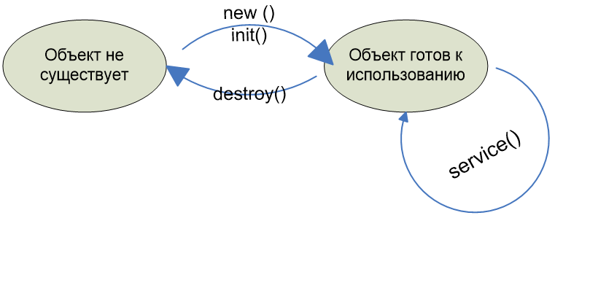
Жизненный цикл сервлета
init Выполняется при загрузке сервлета (1 раз; не вызывается для каждого запроса)
service Вызывается сервером для каждого запроса в новом потоке; в свою очередь передает вызов в doGet, doPost и др. Этот метод переопределять не следует.
doGet, doPost, doXxx Обрабатывает HTTP-запросы GET, POST и др. Для задания функциональности сервлета следует переопределить эти методы
destroy Вызывается при уничтожении экземпляра класса сервлета. Точно не вызывается после каждого запроса
Notes:
В случае отсутствия сервлета в контейнере.
Класс сервлета загружается контейнером.
Контейнер создает экземпляр класса сервлета.
Контейнер вызывает метод init(). Этот метод инициализирует сервлет и вызывается в первую очередь, до того, как сервлет сможет обслуживать запросы. За весь жизненный цикл метод init() вызывается только однажды.
Обслуживание клиентского запроса. Каждый запрос обрабатывается в своем отдельном потоке. Контейнер вызывает метод service() для каждого запроса. Этот метод определяет тип пришедшего запроса и распределяет его в соответствующий этому типу метод для обработки запроса. Разработчик сервлета должен предоставить реализацию для этих методов. Если поступил запрос, метод для которого не реализован, вызывается метод родительского класса и обычно завершается возвращением ошибки инициатору запроса.
В случае если контейнеру необходимо удалить сервлет, он вызывает метод destroy(), который снимает сервлет из эксплуатации. Подобно методу init(), этот метод тоже вызывается единожды за весь цикл сервлета.

Slide 25
Основные классы Servlet API
HttpServletRequest – класс, экземпляры кот. представляют запрос от браузера
String getContextPath() – возвращает путь к контексту приложения
String getServletPath() – URL вызванного сервлета (JSP)
HttpSession getSession() – Сессия пользователя
Object getAttribute() / void setAttribute(String name, Object value) – Хранение пользовательских атрибутов, связанных с запросом
String getParameter(String value) – Параметр запроса (и для GET и для POST)
void setCharacterEncoding(String enc) – Кодировка значений параметров запроса (windows-1251, UTF-8)
HttpServletResponse – класс, экземпляры кот. представляют ответ браузеру

Slide 26
Основные классы Servlet API
void setContentType(String contentType) – MIME-тип ответа браузеру
java.io.PrintWriter getWriter() – поток вывода для ответа браузеру
void sendRedirect(String location) – перенаправление на другую страницу
HttpSession – класс, экземпляры кот. хранят состояние сессии клиента
Object getAttribute() / void setAttribute(String key, Object value) – Атрибуты сессии (сохраняются между запросами одного клиента)
HttpServletContext – класс, экземпляры кот. представляют все web-приложение
Object getAttribute() / void setAttribute(String key, Object value) – Атрибуты контекста (общие для всех пользователей и запросов к web-приложению)

Slide 27
Примеры

Slide 28
JSP
JSP — это документы текстового вида, которые описывают создание отклика на запрос клиента. Технология JSP позволяет комбинировать в одном файле HTML-содержимое web-страницы и программный код на языке Java
JSP определяются спецификацией, разработанной международным сообществом JCP (Java Community Process) и поддерживаемой компанией Sun Microsystems Inc в качестве официального стандарта.
JSP в соответствии со спецификацией представляют собой технологию, входящую в состав J2EE. И JSP, и сервлеты в рамках технологии J2EE получили статус Web-компонентов.
Страницы JSP не зависят от конкретной реализации Web-контейнера, что обеспечивает возможность их повторного использования.

Slide 29
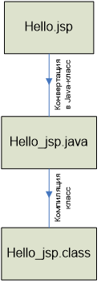
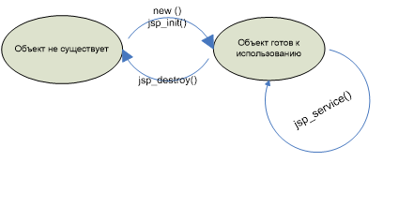
JSP – Java Server Pages
ЖЦ класса
ЖЦ обьекта страницы

Slide 30
Общий принцип работы
Процессы, выполняемые с файлом JSP при первом вызове:
Браузер делает запрос к странице JSP.
JSP-engine анализирует содержание файла JSP.
JSP-engine создает временный сервлет с кодом, основанным на исходном тексте файла JSP, при этом контейнер транслирует операторы Java в метод _jspService(). Если нет ошибок компиляции, то этот метод , будет вызывается для непосредственной обработки запроса.
Полученный код компилируется в файл *.class.
Вызываются методы init() и _jspService(), и сервлет логически исполняется.
Комбинация статического HTML и графики вместе с динамическими элементами, пересылаются браузеру через выходной поток объекта ответа ServletResponse.

Slide 31
Основной синтаксис JSP
HTML Text
<H1>Blah</H1>
Эквивалентно out.print("<H1>Blah</H1>");
Выражения
<%= expression %>
Эквивалентно out.print(expression)
Скрипты - код, вставляемый в метод _jspService() сервлета
<% code %>
Объявления (declarations) – участки кода, вставляемые в тело сервлета вне его методов.
<%! declarations %>
Комментарии
<%-- This text will not appear in the response --%>

Slide 32
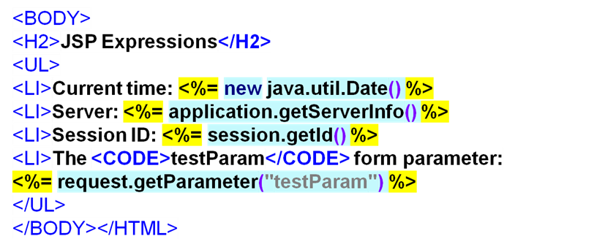
Пример

Slide 33
Обьявления
Объявления имеют следующий синтаксис:
<%! declaration; [ declaration; ] ... %>
или
<jsp:declaration> declaration; [ declaration; ] ... </jsp:declaration>
<%!
Date getDate() {
System.out.println("Executed getDate");
return new Date();
}
%>
This is index page with counter <%=session.getAttribute("counter")%> on <%= getDate()%>

Slide 34
Servlets vs. JSP
Сервлеты в основном используются для вывода бинарных данных, а также в качестве контроллера для перенаправления запросов.
JSP предназначены для отображения HTML кода и должны быть максимально удобны для работы дизайнера.
JSP – презентационный уровень. На JSP страницах должно быть минимум Java кода.

Slide 35
Предопределенные переменные
request Класс HttpServletRequest (первый параметр в вызове service/doGet)
response Класс HttpServletResponse (второй параметр в вызове service/doGet)
out Класс Writer, поток вывода
session Класс HttpSession – сеанс пользователя
application Класс ServletContex для хранения общих данных в приложении

Slide 36
Директивы
<%@ page session="true"%>
- задает, будет ли использоваться сессия
<%@ page buffer="Xkb"%>
- задает размер буфера
<%@ page isThreadSafe="true" %>
- задание SingleThreadModel
<%@ page errorPage="relative URL" %>
- задание страницы, на которую буде осуществлен переход в случае возникновения исключительной ситуации
Директивы JSP должны заключаться символами <%@ … %>
<%@ page pageEncoding="windows-1251" %>
- задание кодировки страницы
<%@ page contentType="appication/vnd.ms-excel" %>
- задание типа содержимого
<%@ page import="java.util.List" %>
- импорт класса

Slide 37
Подключения файлов
Существует 2 основных способа подключения файлов в тело основной страницы:
На этапе трансляции страницы. В этом случае код включаемой страницы будет помещен в код сервлета основной страницы.
<%@ include file="hello.jsp" %>
На этапе выполнения запроса. В этом случае страница будет включаться каждый раз динамически.
<jsp:include page="somePage.jsp" flush="true" />

Slide 38
Cookie
Cookie - это текстовый файл, хранящийся на клиентской машине и доступный браузеру.
С программной точки зрения, cookie - это пара "ключ - значение", которая посылается браузеру сервером при первом обращении, а затем передается браузером тому же серверу при обращении к определенным ресурсам.
Этот механизм позволяет на протяжении нескольких HTTP запросов сохранять для браузера на клиенте ту или иную информацию, полученную от сервера.

Slide 39
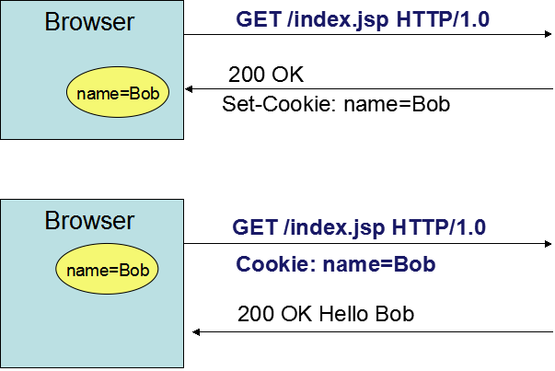
Схема обмена Cookie
Response Header:
Set-Cookie: cname=cvalue;Expires=Tue, 14-Feb-2006 23:13:26 GMT;Path=/
Request Header:
Cookie: cname=cvalue

Slide 40
javax.servlet.http.Cookie
Cookie(String name, String value)
get/setName(String)
get/setValue(String)
get/setAge(int)
get/setPath(String)
is/setSecure(boolean)
get/setVersion(int)
Cookie c = new Cookie("cname", "cvalue");
c.setPath("/");
c.setMaxAge(3600);
response.setContentType = "text/html";
response.addCookie(c);
Cookie cookies[] = request.getCookies();

Slide 41
Преимущества и недостатки Cookie
Отслеживание сеанса пользователя.
Пользовательские настройки.
Подстановка имени и пароля при повторном заходе на сайт.
Направленная реклама.
Использование cookie не представляет угрозы безопасности с точки зрения атак.
Браузеры принимают только 20 cookies на сайт и 300 всего, каждое Cookie до 4 кбайт – отсутствует проблема засорения жесткого диска.
Не представляют угрозу безопасности, но угрожают конфиденциальности:
eMail с HTML текстом может загружать Web-ресурсы, передающие cookies.
Cookie могут подделываться для идентификации пользователя в качестве другого.
Cookie – открытые текстовые файлы. Поэтому в них нельзя хранить конфиденциальную информацию. Обычно хранится только идентификатор – данные в хеш-таблице или базе данных на сервере.

Slide 42
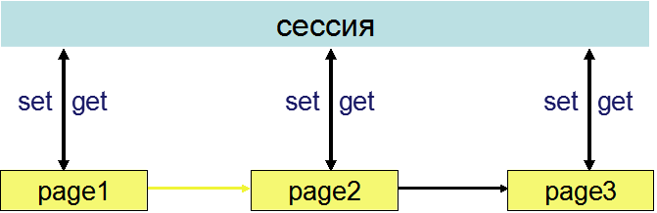
Отслеживание сеанса
HTTP – stateless протокол
каждый запрос – отдельное соединение
сервер не имеет данных о предыдущем запросе

Slide 43
Сессии в Java
Объект сессии создается каждый раз при получении запроса от нового клиента и впоследствии идентифицирует его уникальным образом
Разным пользователям соответствуют различные объекты сессий
Сессии "живут" на сервере в течение заданного времени, но только для одного клиентского браузера

Slide 44
Сессии
Для организации сессий существует три типичных подхода:
Cookies response.addCookie(“JSESSIONID”, sessionId);
URL-rewriting http://www.some.com/page.jsp?jsessionid=12345 http://www.some.com/page.jsp/12345 http://www.some.com/page.jsp;jsessionid=12345
Скрытые поля форм <input type="hidden" name="JSESSIONID" value="12345">
В Java, Web-контейнерами обычно используются по умолчанию Cookies, но если браузер их не поддерживает – автоматически осуществляется переход на URL-Rewriting

